Slide 1

ВСЕРОССИЙСКИЙ КОНКУРС СОЧИНЕНИЙ
«БЕЗ СРОКА ДАВНОСТИ»
КОНКУРС ПРИУРОЧЕН К ПРОВЕДЕНИЮ В 2020 ГОДУ
В РОССИЙСКОЙ ФЕДЕРАЦИИ «ГОДА ПАМЯТИ И СЛАВЫ»
2020 ГОД – 75-ЛЕТИЕ ПОБЕДЫ В ВЕЛИКОЙ ОТЕЧЕСТВЕННОЙ ВОЙНЕ

Slide 2
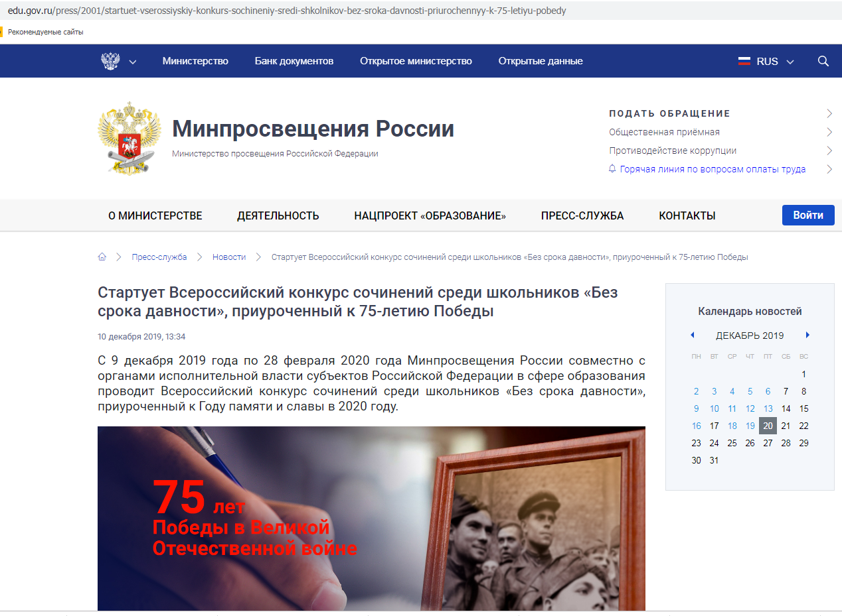
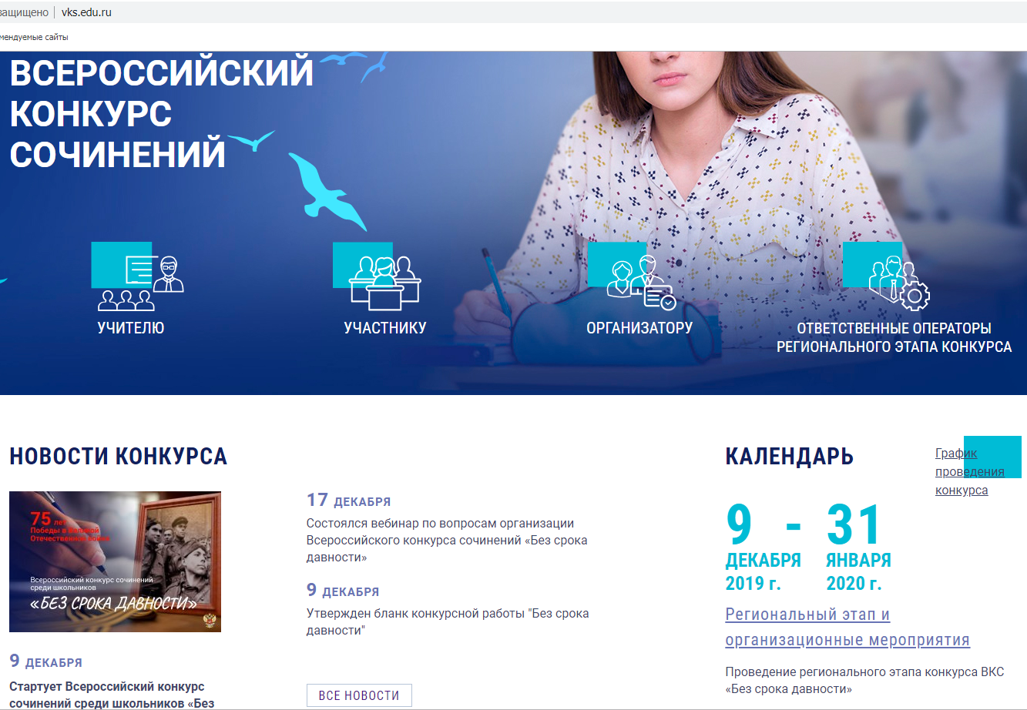
ИНИЦИАТОР КОНКУРСА
МИНПРОСВЕЩЕНИЯ РОССИИ
ИСПОЛНИТЕЛЬ
ФГАОУ ДПО ЦРГОП и ИТ

Slide 3

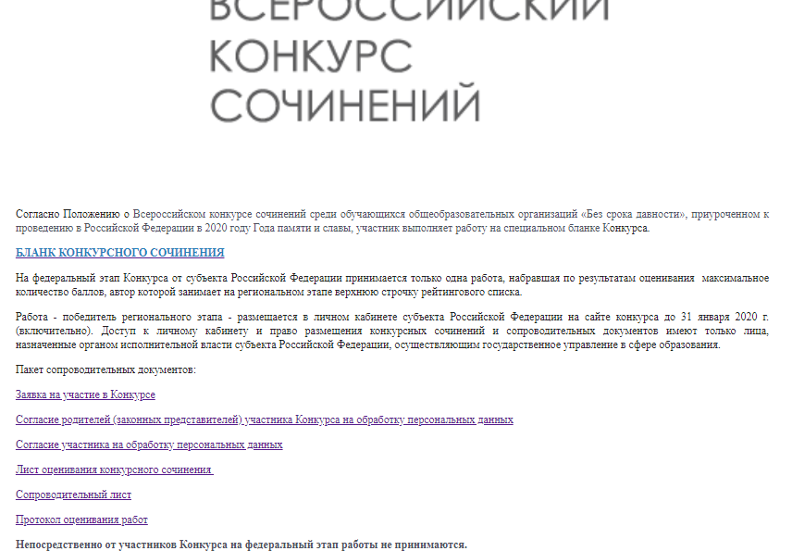
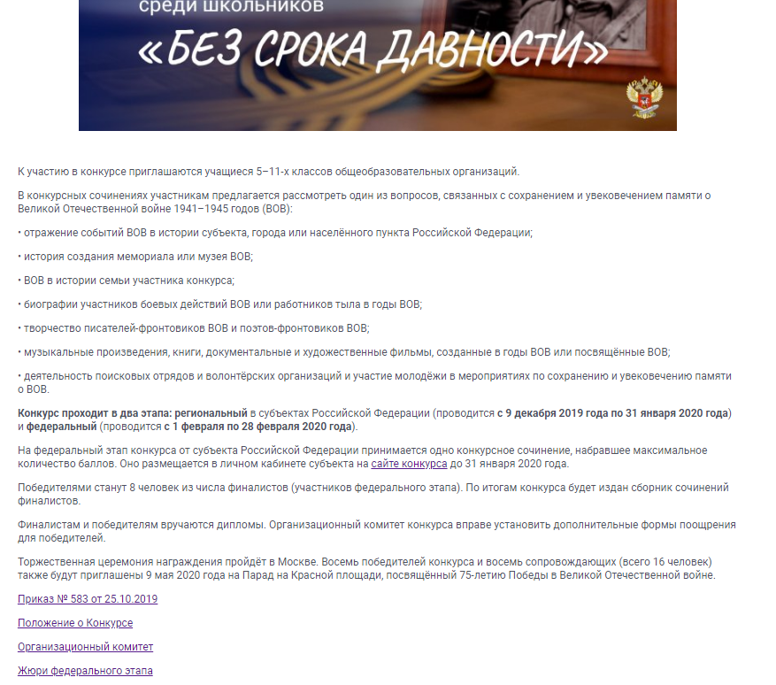
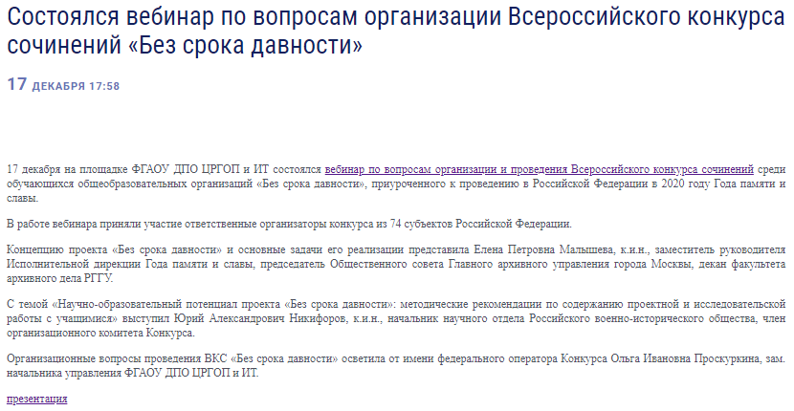
САЙТ КОНКУРСА: vks.edu.ru

Slide 4
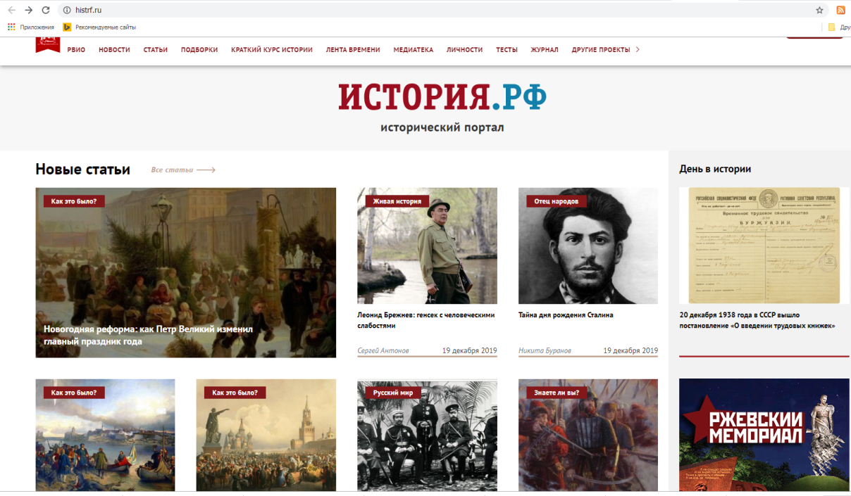
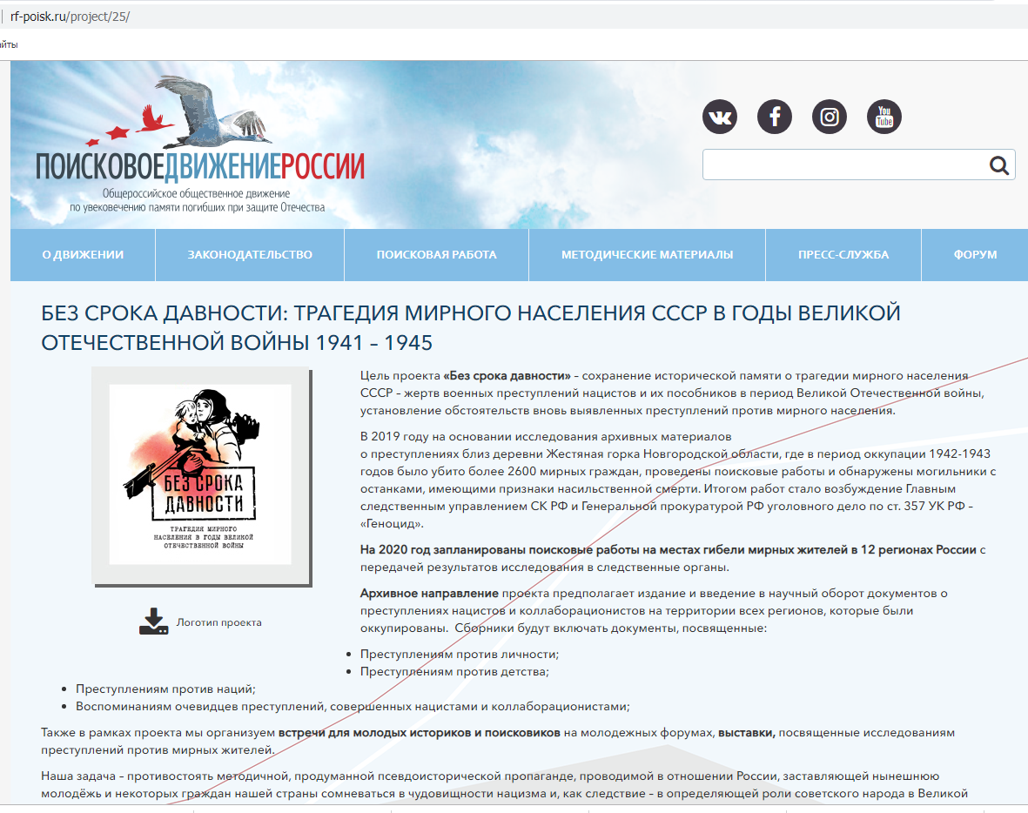
ИНФОРМАЦИОННЫЕ РЕСУРСЫ
Федеральный портал Российского военно-исторического общества «История.РФ»
Поисковое движение России

Slide 5
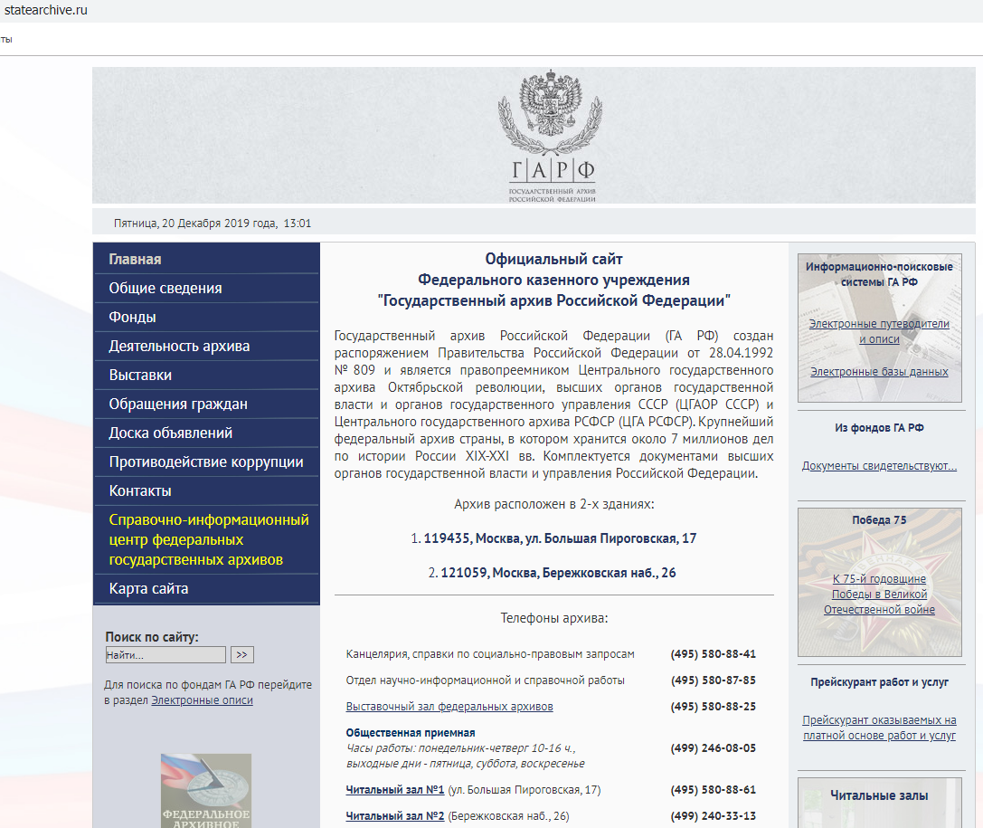

ИНФОРМАЦИОННЫЕ РЕСУРСЫ
Российское историческое общество
Государственный архив Российской Федерации

Slide 6
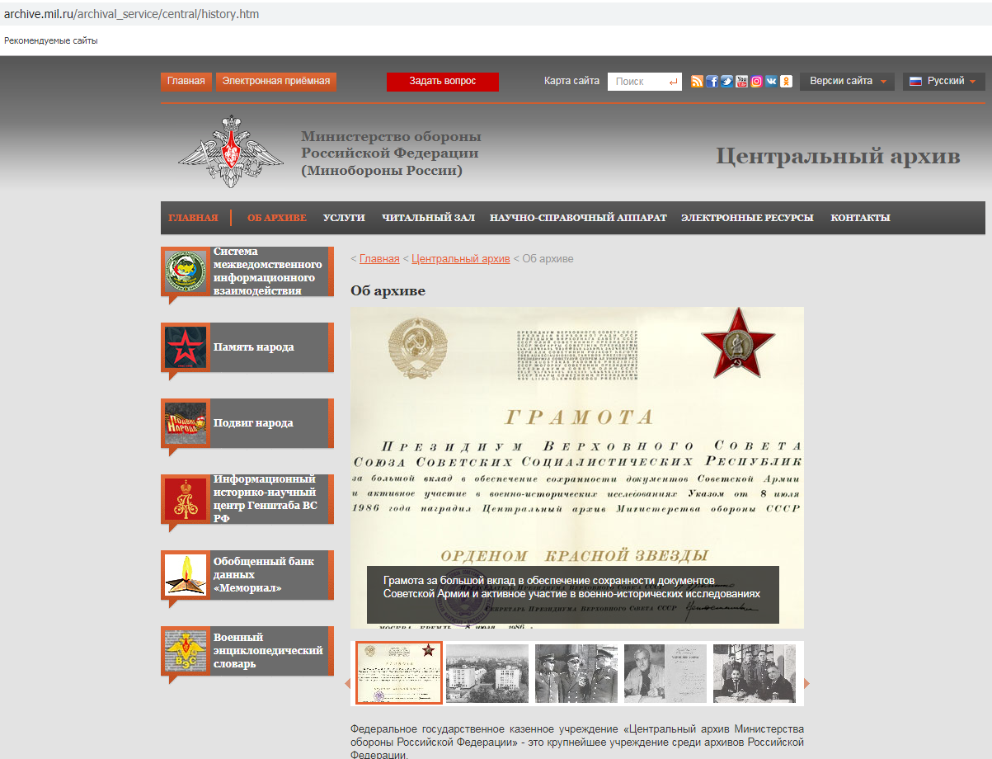
ИНФОРМАЦИОННЫЕ РЕСУРСЫ
Центральный архив Министерства обороны Российской Федерации

